Slide 1


Trường Tiểu học Tân Hội
Môn:
Giáo viên: Võ Thị Kim Cành

Slide 3

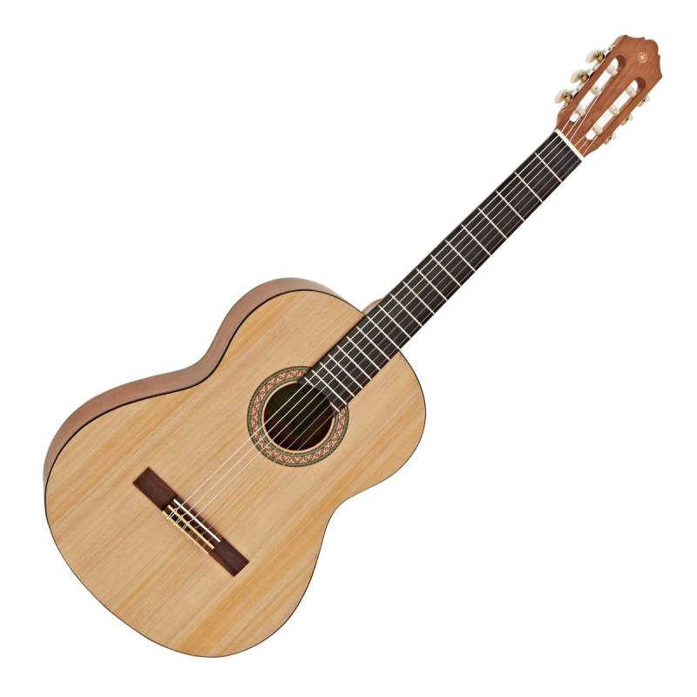
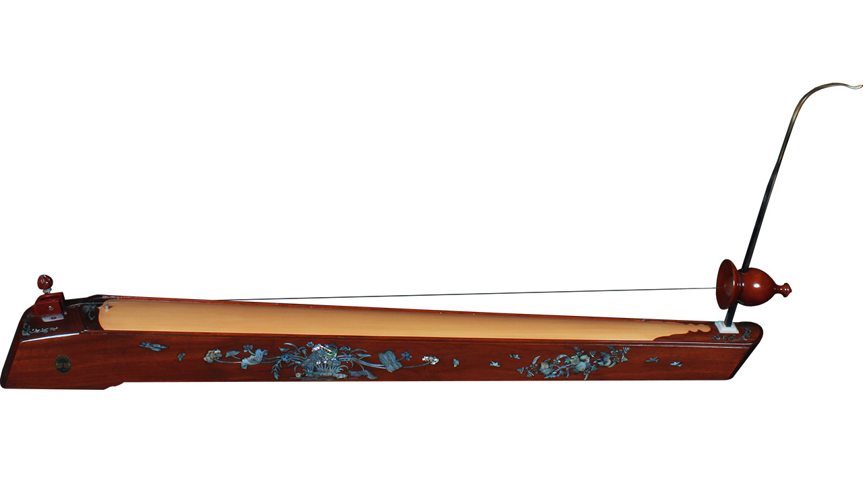
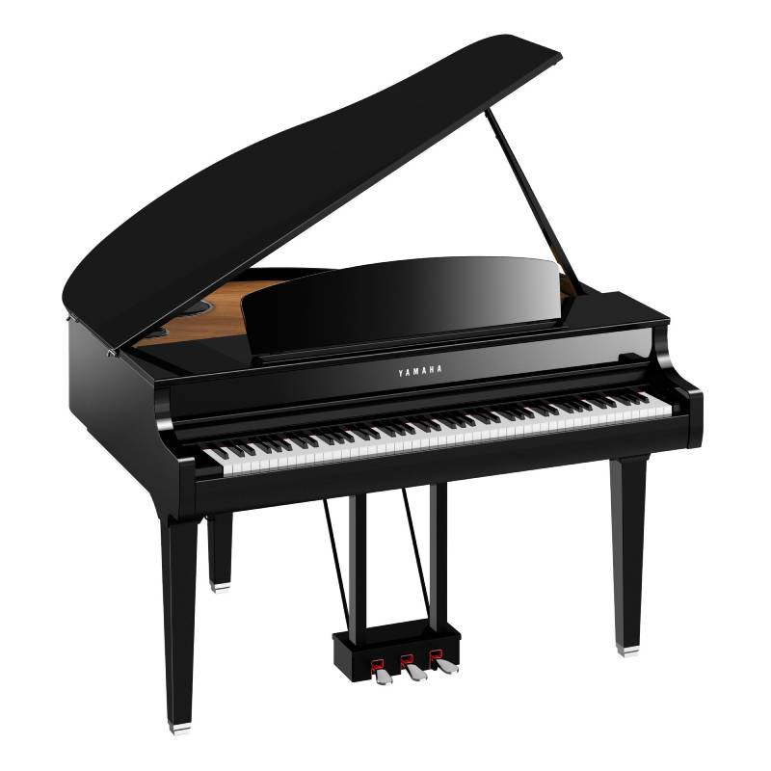
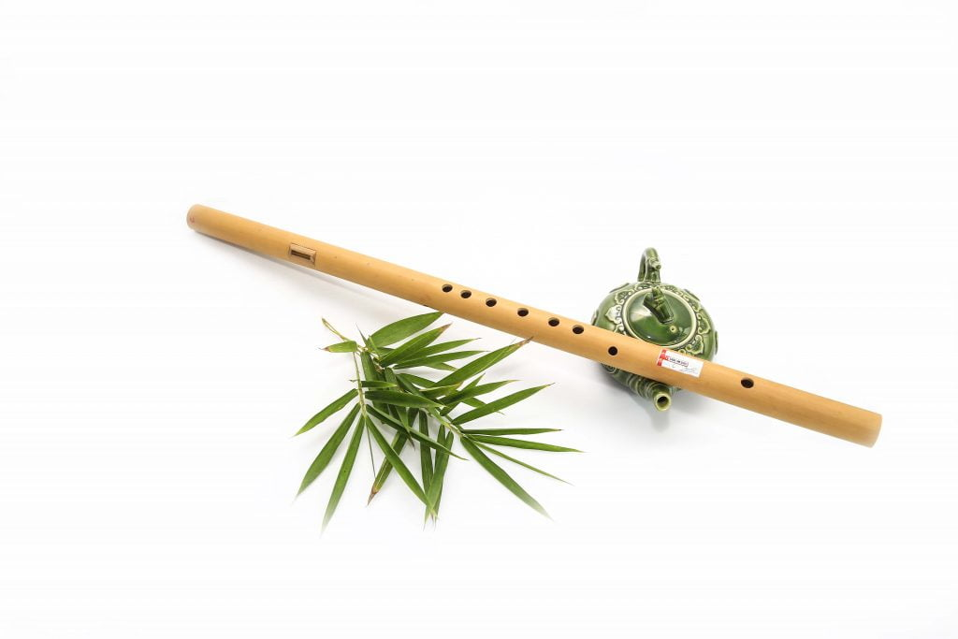
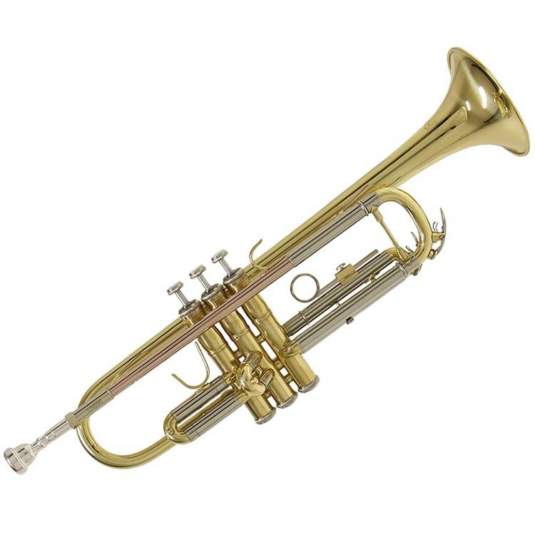

Slide 4
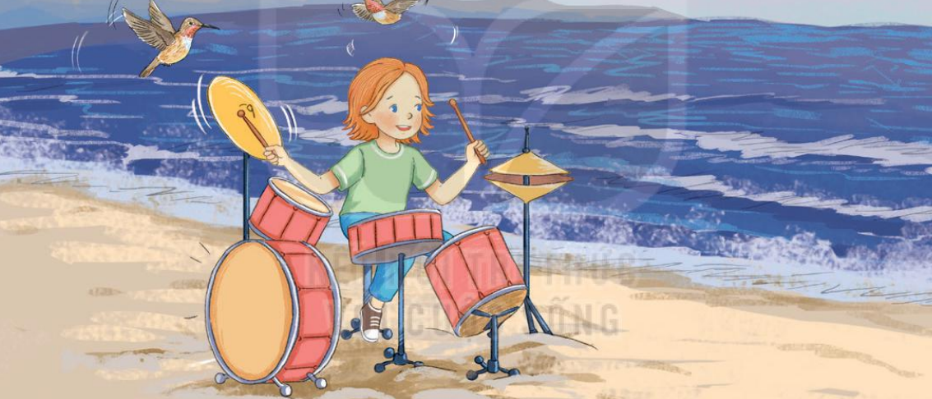



Slide 5



ThứY
Thứ Tư ngày 24 tháng 9 năm 2025
Tiếng Việt
Bài 6: Nghệ sĩ trống (Tiết 1+ 2)

Slide 6


Slide 7

Cô bé Mi-lô sống trên một hòn đảo ngập tràn không khí âm nhạc
ở Cu-ba. Cô luôn mơ ước được chơi trống trong một ban nhạc.
Người dân trên đảo ngầm quy ước: chỉ con trai mới được chơi trống. Vì vậy, khi thấy Mi-lô tập chơi trống, mọi người thường hét lên: “Về nhà ngay! Nhạc cụ này không dành cho con gái”. Nhưng Mi-lô vẫn không từ bỏ đam mê. Ban ngày cô chăm chú lắng nghe tất cả những âm thanh xung quanh: tiếng những tàu lá cọ đu đưa trong gió, tiếng vỗ cánh của những chú chim ruồi, âm thanh phát ra khi cô chụm hai chân rồi nhảy vào vũng nước,… Khi màn đêm buông xuống, Mi-lô ngồi trên bãi cát và lắng nghe âm thanh của biển cả. “Tại sao mình không thể trở thành một tay trống nhỉ?” – Cô bé khẽ hỏi những con sóng xô bờ.
Thế rồi, Mi-lô thuyết phục cha cho cô tham gia một lớp nhạc cụ. Trống tim-pan-ni, trống công-ga, trống bông-gô,… loại nào cô cũng chơi được. Thầy cô nhận ra tài năng của Mi-lô và bắt đầu dạy cô mỗi ngày.
- Sẽ đến ngày mình được chơi trong một ban nhạc thứ thiệt.– Mi-lô thầm nghĩ.
Khi chị gái Ku-chi-tô thành lập A-na-ca-ô-na, nhóm nhảy nữ đầu tiên của Cu-ba, cô bé Mi-lô 10 tuổi đã gia nhập ban nhạc với vai trò một tay trống. Nghe tiếng trống của Mi-lô, ai cũng muốn nhún nhảy.
Cứ cố gắng như vậy, cuối cùng Mi-lô đã trở thành một nghệ sĩ trống nổi tiếng thế giới.
(Theo Truyện kể hằng đêm dành cho các cô bé cá tính)

Slide 8

Đoạn 1
Cô bé Mi-lô sống trên một hòn đảo ngập tràn không khí âm nhạc ở Cu-ba. Cô luôn mơ ước được chơi trống trong một ban nhạc.
Notes:
HS nêu từ khó xong GV gõ ngay từ đó trên BÀI GIẢNG ĐANG TRÌNH CHIẾU luôn mà không cần phải thoát ra. (CLICK CHUỘT VÀO KHUNG TỪ KHÓ ĐỌC VÀ GÕ)

Slide 9
Đoạn 2
Người dân trên đảo ngầm quy ước: chỉ con trai mới được chơi trống. Vì vậy, khi thấy Mi-lô tập chơi trống, mọi người thường hét lên: “Về nhà ngay! Nhạc cụ này không dành cho con gái”. Nhưng Mi-lô vẫn không từ bỏ đam mê. Ban ngày cô chăm chú lắng nghe tất cả những âm thanh xung quanh: tiếng những tàu lá cọ đu đưa trong gió, tiếng vỗ cánh của những chú chim ruồi, âm thanh phát ra khi cô chụm hai chân rồi nhảy vào vũng nước,… Khi màn đêm buông xuống, Mi-lô ngồi trên bãi cát và lắng nghe âm thanh của biển cả. “Tại sao mình không thể trở thành một tay trống nhỉ?” – Cô bé khẽ hỏi những con sóng xô bờ.
Notes:
HS nêu từ khó xong GV gõ ngay từ đó trên BÀI GIẢNG ĐANG TRÌNH CHIẾU luôn mà không cần phải thoát ra. (CLICK CHUỘT VÀO KHUNG TỪ KHÓ ĐỌC VÀ GÕ)

Slide 10
Đoạn 3
Thế rồi, Mi-lô thuyết phục cha cho cô tham gia một lớp nhạc cụ. Trống tim-pan-ni, trống công-ga, trống bông-gô,… loại nào cô cũng chơi được. Thầy cô nhận ra tài năng của Mi-lô và bắt đầu dạy cô mỗi ngày.
- Sẽ đến ngày mình được chơi trong một ban nhạc thứ thiệt. – Mi-lô thầm nghĩ.
Notes:
HS nêu từ khó xong GV gõ ngay từ đó trên BÀI GIẢNG ĐANG TRÌNH CHIẾU luôn mà không cần phải thoát ra. (CLICK CHUỘT VÀO KHUNG TỪ KHÓ ĐỌC VÀ GÕ)

Slide 11
Đoạn 4
Khi chị gái Ku-chi-tô thành lập A-na-ca-ô-na, nhóm nhảy nữ đầu tiên của Cu-ba, cô bé Mi-lô 10 tuổi đã gia nhập ban nhạc với vai trò một tay trống. Nghe tiếng trống của Mi-lô, ai cũng muốn nhún nhảy.
Notes:
HS nêu từ khó xong GV gõ ngay từ đó trên BÀI GIẢNG ĐANG TRÌNH CHIẾU luôn mà không cần phải thoát ra. (CLICK CHUỘT VÀO KHUNG TỪ KHÓ ĐỌC VÀ GÕ)

Slide 12
Đoạn 5
Cứ cố gắng như vậy, cuối cùng Mi-lô đã trở thành một nghệ sĩ trống nổi tiếng thế giới.
Notes:
HS nêu từ khó xong GV gõ ngay từ đó trên BÀI GIẢNG ĐANG TRÌNH CHIẾU luôn mà không cần phải thoát ra. (CLICK CHUỘT VÀO KHUNG TỪ KHÓ ĐỌC VÀ GÕ)

Slide 13


trống tim-pan-ni
trống công-ga
trống bông-gô
Ku-chi-tô
Ana-ca-ô-na

Slide 14
Cô bé Mi-lô sống trên một hòn đảo ngập tràn không khí âm nhạc
ở Cu-ba. Cô luôn mơ ước được chơi trống trong một ban nhạc.
Người dân trên đảo ngầm quy ước: chỉ con trai mới được chơi trống. Vì vậy, khi thấy Mi-lô tập chơi trống, mọi người thường hét lên: “Về nhà ngay! Nhạc cụ này không dành cho con gái”. Nhưng Mi-lô vẫn không từ bỏ đam mê. Ban ngày cô chăm chú lắng nghe tất cả những âm thanh xung quanh: tiếng những tàu lá cọ đu đưa trong gió, tiếng vỗ cánh của những chú chim ruồi, âm thanh phát ra khi cô chụm hai chân rồi nhảy vào vũng nước,… Khi màn đêm buông xuống, Mi-lô ngồi trên bãi cát và lắng nghe âm thanh của biển cả. “Tại sao mình không thể trở thành một tay trống nhỉ?” – Cô bé khẽ hỏi những con sóng xô bờ.
Thế rồi, Mi-lô thuyết phục cha cho cô tham gia một lớp nhạc cụ. Trống tim-pan-ni, trống công-ga, trống bông-gô,… loại nào cô cũng chơi được. Thầy cô nhận ra tài năng của Mi-lô và bắt đầu dạy cô mỗi ngày.
- Sẽ đến ngày mình được chơi trong một ban nhạc thứ thiệt.– Mi-lô thầm nghĩ.
Khi chị gái Ku-chi-tô thành lập A-na-ca-ô-na, nhóm nhảy nữ đầu tiên của Cu-ba, cô bé Mi-lô 10 tuổi đã gia nhập ban nhạc với vai trò một tay trống. Nghe tiếng trống của Mi-lô, ai cũng muốn nhún nhảy.
Cứ cố gắng như vậy, cuối cùng Mi-lô đã trở thành một nghệ sĩ trống nổi tiếng thế giới.
(Theo Truyện kể hằng đêm dành cho các cô bé cá tính)

Slide 15

Trong bài “Nghệ sĩ trống”, em có từ nào chưa hiểu nghĩa?

Slide 16
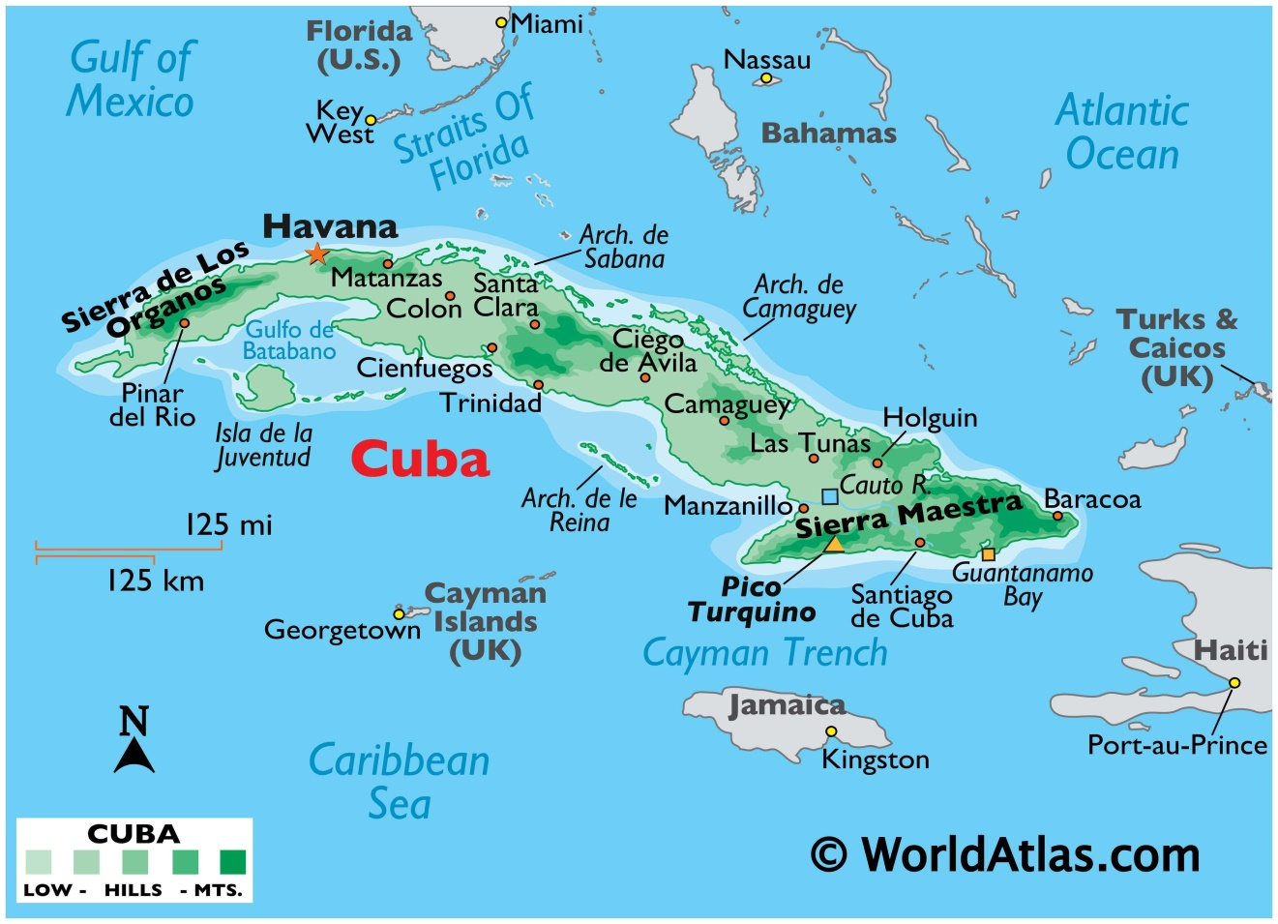
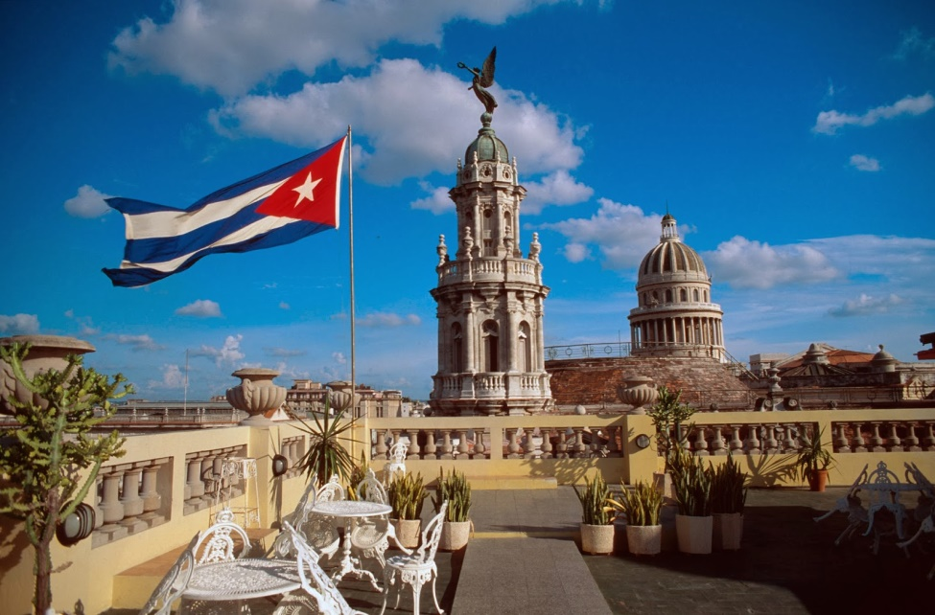
Cuba là một quốc đảo nằm ở phía Bắc vùng biển Caribê, nổi tiếng với phong cảnh đẹp và nền văn hoá sôi động, đầy màu sắc. Đất nước này nằm cách Việt Nam khoảng nửa vòng trái đất.
Notes:
Có một số trường, họ sẽ ghép phần giải thích nghĩa của từ trong mục đọc đoạn luôn, nhưng vì em không rõ các trường ntn, nên em để phần giải thích nghĩa ở đây (GV kéo slide lên các đoạn theo quy trình trường mình giúp em nhé!)

Slide 17

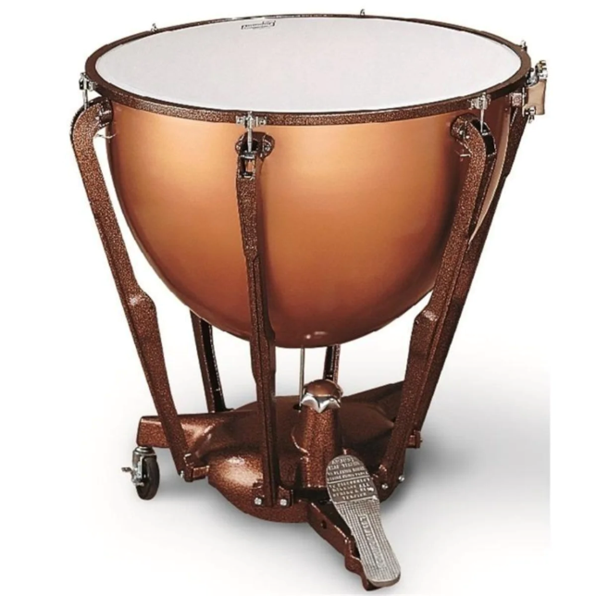
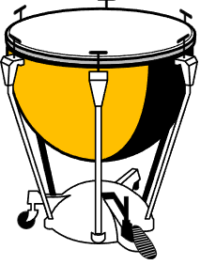
Giải thích nghĩa từ khó hiểu
Tim-pan-ni: Là một loại nhạc cụ thuộc bộ gõ, bao gồm một khung gỗ bằng nhựa, có gắn các viên kim loại nhỏ xung quanh, một mặt bằng da, được chơi bằng cách cầm trên tay lắc, vỗ hoặc chơi bằng dùi trống.

Slide 18
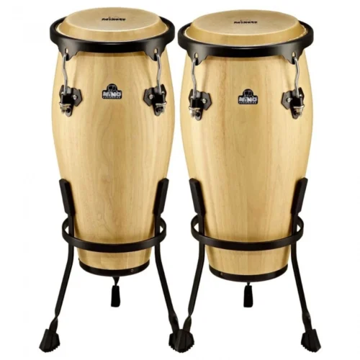

Giải thích nghĩa từ khó hiểu
Công-ga: Là một loại trống có thân cao nhưng hẹp, được sử dụng đầu tiên ở Cu-ba và hiện nay là nhạc cụ phổ biến trên toàn thế giới.
Notes:
Có một số trường, họ sẽ ghép phần giải thích nghĩa của từ trong mục đọc đoạn luôn, nhưng vì em không rõ các trường ntn, nên em để phần giải thích nghĩa ở đây (GV kéo slide lên các đoạn theo quy trình trường mình giúp em nhé!)

Slide 19
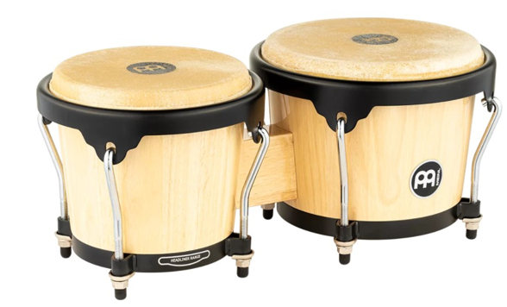
Giải thích nghĩa từ khó hiểu
Bông-gô: Là một bộ trống thường được sử dụng ở Tây Phi, có một đầu bịt da bò, hình dáng như chiếc li dài, thường được chơi theo bộ từ 3 – 4 chiếc.
Notes:
Có một số trường, họ sẽ ghép phần giải thích nghĩa của từ trong mục đọc đoạn luôn, nhưng vì em không rõ các trường ntn, nên em để phần giải thích nghĩa ở đây (GV kéo slide lên các đoạn theo quy trình trường mình giúp em nhé!)

Slide 20





Slide 21


1. Bài đọc cho biết những thông tin nào về Mi-lô?
ước mơ
nơi ở
đam mê
thành tích nổi bật
TT | Thông tin
1 | Ước mơ: được chơi trống trong một ban nhạc
2 | Nơi ở: Một hòn đảo ngập tràn không khí âm nhạc ở Cu Ba
3 | Đam mê: chơi trống
4 | Thành tích nổi bật: Trở thành nghệ sĩ trống nổi tiếng thế giới
TT | Thông tin
1 | Ước mơ
2 | Nơi ở
3 | Đam mê
4 | Thành tích nổi bật

Slide 22
2. Mọi người làm gì khi thấy Mi-lô chơi trống? Vì sao họ lại làm như vậy?
Người dân trên đảo ngầm quy ước: chỉ con trai mới được chơi trống. Vì vậy, khi thấy Mi-lô tập chơi trống, mọi người thường hét lên: “Về nhà ngay! Nhạc cụ này không dành cho con gái”. Nhưng Mi-lô vẫn không từ bỏ đam mê. Ban ngày cô chăm chú lắng nghe tất cả những âm thanh xung quanh: tiếng những tàu lá cọ đu đưa trong gió, tiếng vỗ cánh của những chú chim ruồi, âm thanh phát ra khi cô chụm hai chân rồi nhảy vào vũng nước,…
Khi thấy Mi-lô tập chơi trống, mọi người thường hét lên: “Về nhà ngay! Nhạc cụ này không dành cho con gái.” Mọi người làm như vậy vì người dân trên đảo có một quy ước ngầm: chỉ con trai mới được chơi trống.

Slide 23
3. Hành trình trở thành nghệ sĩ trống nổi tiếng thế giới của Mi-lô có những thuận lợi và khó khăn gì?
Hành trình trở thành nghệ sĩ trống nổi tiếng thế giới của Mi-lô có những thuận lợi: Mi-lô rất đam mê chơi trống, gia đình (cha và chị gái), nhà trường (thầy cô) luôn hỗ trợ, giúp đỡ Mi-lô thực hiện đam mê của mình;
Khó khăn của Mi-lô: Người dân nơi Mi-lô sống có một quy ước ngầm là chỉ con trai mới được chơi trống, con gái không được chơi trống,...

Slide 24
Các em thấy quy ước “chỉ con trai mới được chơi trống” có công bằng không? - Các em thấy quy ước “chỉ con trai mới được chơi trống” có công bằng không?
* QUYỀN CON NGƯỜI:
Trong cuộc sống, mỗi trẻ em – dù là trai hay gái – đều có quyền được bình đẳng về cơ hội học tập và giáo dục; được phát triển tài năng, năng khiếu sáng tạo và thực hiện ước mơ.

Slide 25
4. Dựa vào bài đọc, hãy cho biết vì sao Mi-lô trở thành một nghệ sĩ trống nổi tiếng thế giới.
Mi-lô trở thành một nghệ sĩ trống nổi tiếng thế giới bởi tài năng chơi trống và sự nỗ lực không ngừng của cô.

Slide 26
5. Em có ấn tượng nhất với hành động nào của Mi-lô? Vì sao?
Hành động Mi-lô chăm chú lắng nghe tất cả những âm thanh xung quanh... cho thấy Mi-lô rất nỗ lực thu nhận những âm thanh trong tự nhiên để đưa vào tiếng trống của mình,...

Slide 27





Theo em, nội dung chính của bài là gì?
Để thực hiện ước mơ, mỗi người cần nỗ lực, cố gắng vượt lên hoàn cảnh, vượt lên khó khăn.
Notes:
Thiết kế: Hương Thảo – Zalo 0972.115.126. Các nick khác đều là giả mạo, ăn cắp chất xám

Slide 28



Slide 29
Cô bé Mi-lô sống trên một hòn đảo ngập tràn không khí âm nhạc ở Cu-ba. Cô luôn mơ ước được chơi trống trong một ban nhạc.
Người dân trên đảo ngầm quy ước: chỉ con trai mới được chơi trống. Vì vậy, khi thấy Mi-lô tập chơi trống, mọi người thường hét lên: “Về nhà ngay! Nhạc cụ này không dành cho con gái”. Nhưng Mi-lô vẫn không từ bỏ đam mê. Ban ngày cô chăm chú lắng nghe tất cả những âm thanh xung quanh: tiếng những tàu lá cọ đu đưa trong gió, tiếng vỗ cánh của những chú chim ruồi, âm thanh phát ra khi cô chụm hai chân rồi nhảy vào vũng nước,… Khi màn đêm buông xuống, Mi-lô ngồi trên bãi cát và lắng nghe âm thanh của biển cả. “Tại sao mình không thể trở thành một tay trống nhỉ?” – Cô bé khẽ hỏi những con sóng xô bờ.
Thế rồi, Mi-lô thuyết phục cha cho cô tham gia một lớp nhạc cụ. Trống tim-pan-ni, trống công-ga, trống bông-gô,… loại nào cô cũng chơi được. Thầy cô nhận ra tài năng của Mi-lô và bắt đầu dạy cô mỗi ngày.
- Sẽ đến ngày mình được chơi trong một ban nhạc thứ thiệt.– Mi-lô thầm nghĩ.
Khi chị gái Ku-chi-tô thành lập A-na-ca-ô-na, nhóm nhảy nữ đầu tiên của Cu-ba, cô bé Mi-lô 10 tuổi đã gia nhập ban nhạc với vai trò một tay trống. Nghe tiếng trống của Mi-lô, ai cũng muốn nhún nhảy.
Cứ cố gắng như vậy, cuối cùng Mi-lô đã trở thành một nghệ sĩ trống nổi tiếng thế giới.
(Theo Truyện kể hằng đêm dành cho các cô bé cá tính)

Slide 30





Yêu cầu
Phân công đọc theo đoạn.
Tất cả thành viên đều đọc.
Tiêu chí đánh giá
Đọc đúng.
Đọc to, rõ.
Đọc ngắt, nghỉ đúng chỗ.
Thể hiện giọng đọc phù hợp

Slide 31


Tiêu chí đánh giá
Đọc đúng.
Đọc to, rõ.
Đọc ngắt, nghỉ đúng chỗ.
Thể hiện giọng đọc phù hợp

Slide 32


Slide 33
1. Những sự vật nào dưới đây được gọi là nhạc cụ?
A. trống đồng | B. pi-a-no | C. sáo trúc | D. ghi-ta
E. chuông | G. vi-ô-lông | H. còi | I. trống cơm

Slide 34
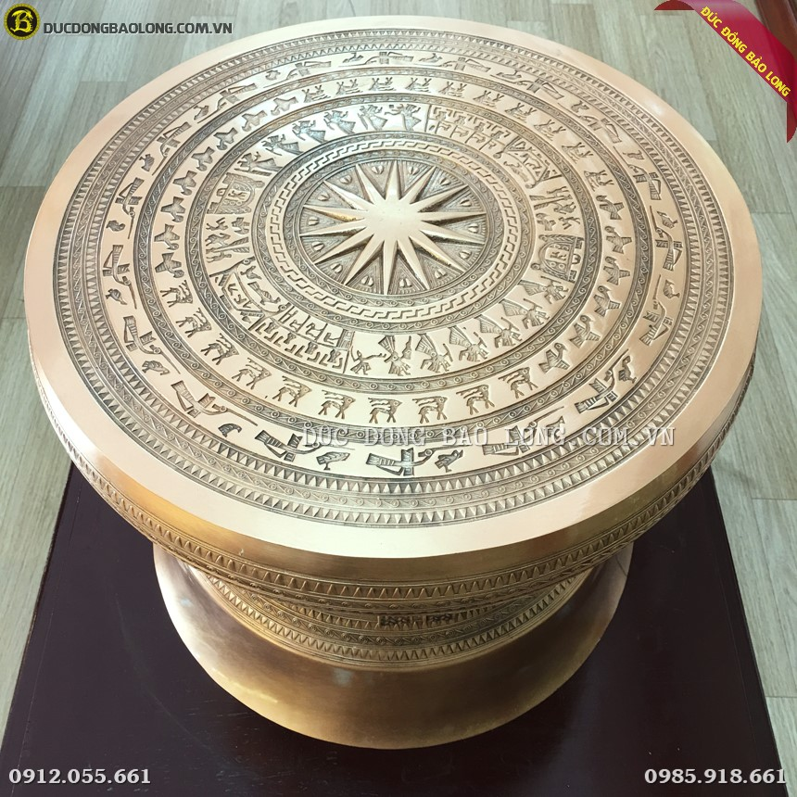
Trống đồng
Trống đồng là di sản văn hoá của người Việt cổ.
Nó chủ yếu được dùng trong nghi lễ, tín ngưỡng, báo hiệu (lễ hội, đánh trống ra quân…).
Âm thanh của trống đồng không được dùng để hòa tấu như một nhạc cụ biểu diễn.
Vì thế trong bài này, trống đồng không được tính là nhạc cụ

Slide 35
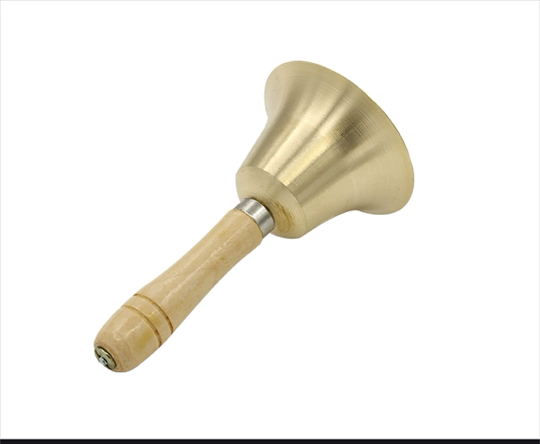
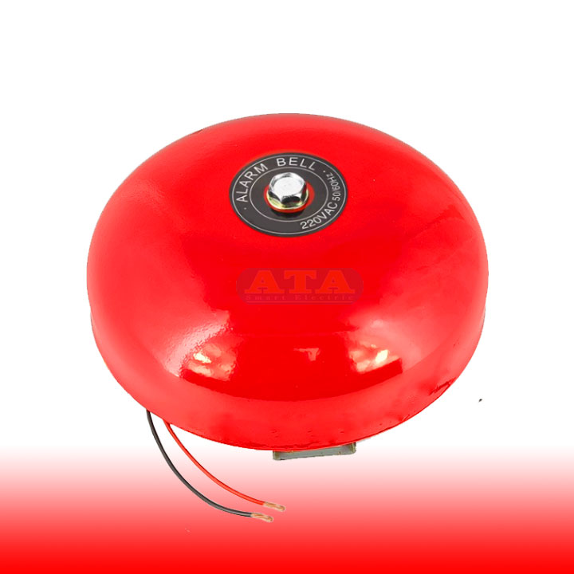
Chuông có nhiều loại: chuông nhà thờ, chuông báo, chuông nhỏ trong dàn nhạc…
Loại chuông dùng trong dàn nhạc (chuông hòa tấu, bell) được coi là nhạc cụ gõ.
Chuông có thể có chức năng báo hiệu
Vì thế chuông được tính là nhạc cụ

Slide 36
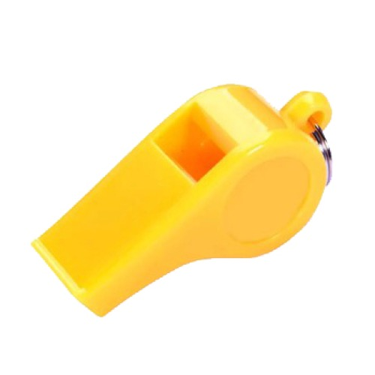
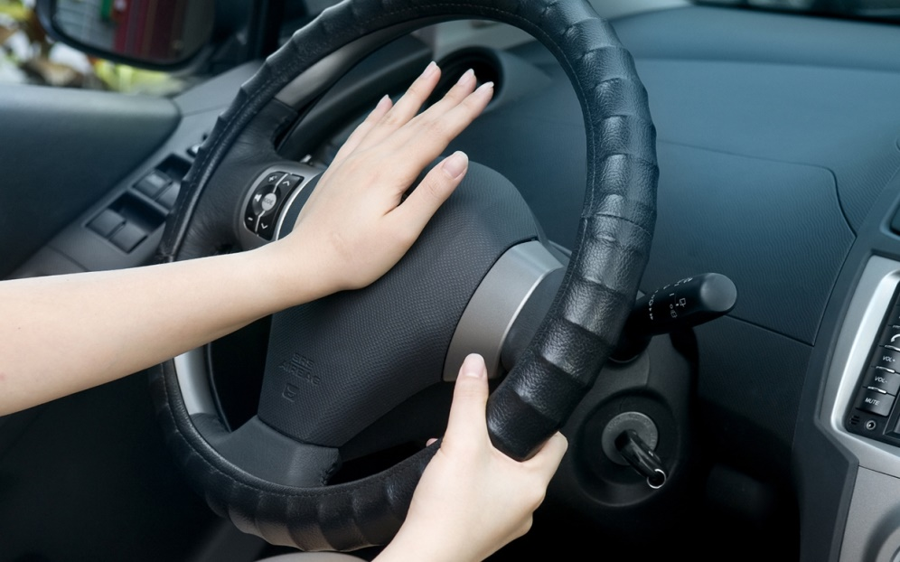
- Còi (còi cảnh sát, còi xe…) phát ra âm thanh để báo hiệu, ra hiệu lệnh.
- Nó không được chế tạo để chơi nhạc hoặc biểu diễn nghệ thuật.
Vì vậy còi không được coi là nhạc cụ.

Slide 37
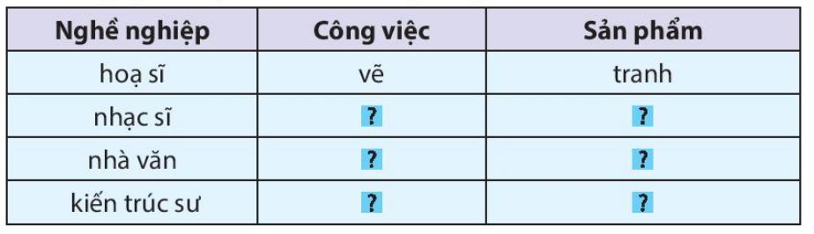
2. Tìm từ ngữ phù hợp với các cột trong bảng.
sáng tác nhạc
bài hát, bản nhạc
viết
truyện, kí,..
thiết kế
bản vẽ kĩ thuật

Slide 38



GV ĐIỀN VÀO ĐÂY
GV ĐIỀN VÀO ĐÂY
GV ĐIỀN VÀO ĐÂY
GV ĐIỀN VÀO ĐÂY
GV ĐIỀN VÀO ĐÂY

Slide 39

Notes:
Thiết kế: Hương Thảo – Zalo 0972.115.126. Các nick khác đều là giả mạo, ăn cắp chất xám

